Slide 1


ỦY BAN NHÂN DÂN QUẬN LONG BIÊN
TRƯỜNG MN CỰ KHỐI.
LĨNH VỰC PHÁT TRIỂN NHẬN THỨC
HOẠT ĐỘNG KHÁM PHÁ
Đề tài: Bé và cây xanh
Lứa tuổi : Trẻ (3-4 tuổi)
Giáo Viên: Phan Thị Phương

Slide 2
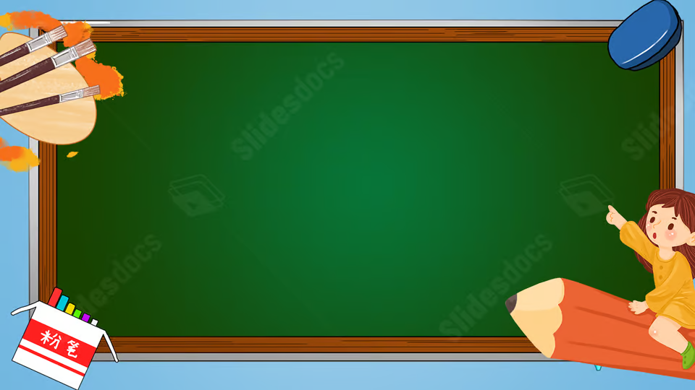
Mục đích, yêu cầu:
1.Kiến thức:
- Trẻ biết cây xanh có nhiều ích lợi đối với đời sống của con người ( Cho hoa, quả, bóng mát,gỗ,làm cho môi trường sống thêm trong sạch )
- Hiểu được tác hại của những hàng vi phá hoại môi trường ,chặt cây ,phá rừng, vứt rác bừa bãi
- Trẻ biết các giai đoạn phát triển của cây: Hạt nảy mầm-> cây non->Cây trưởng thành-> Cây có hoa -> Cây ra quả.
- Trẻ biết các điều kiện giúp cây phát triển tốt: Đật tơi xốp, nước,ánh nắng mặt trời,không khí, sự chăm sóc của con người.
2.Kỹ năng:
- Phát triển khả năng phân loại: Cây lương thực,cây cho bóng mát,cây cho gỗ,cây cho hoa .
Rèn khả năng nói rõ ràng,mạch lạc cho trẻ cung cấp vốn từ “ Xanh tươi, xum xuê,Tỏa bóng mát, vươn lên.”
- Luyện khả năng tạp trung chú ý,quan sát,phán đoán trong giờ học
- Rèn trẻ sử dụng một số thao tác đơn giản trên máy vi tính” kích chuột,di chuyển chuột, tích ô trả lời câu hỏi”
3. Giáo dục.
- Trẻ biết yêu thiên nhiên, bảo vệ môi trường, chăm sóc tưới nước bắt sâu cho cây
- Trẻ hứng thú tham gia hoạt động trồng cây .

Slide 3

Cô và trẻ hát bài:Em yêu cây xanh

Slide 4
I.Giới thiệu một số cây xanh

Slide 5
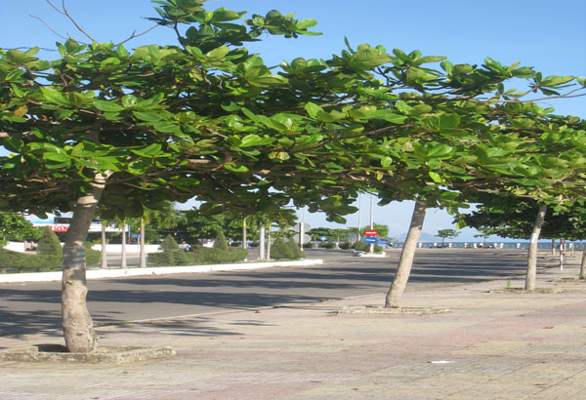

Slide 6
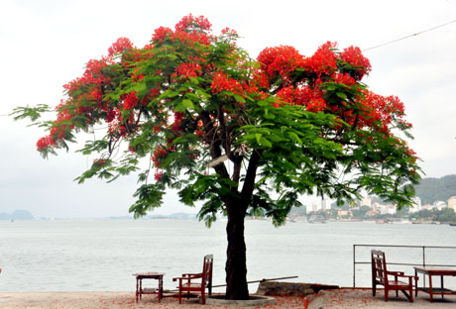

Slide 7
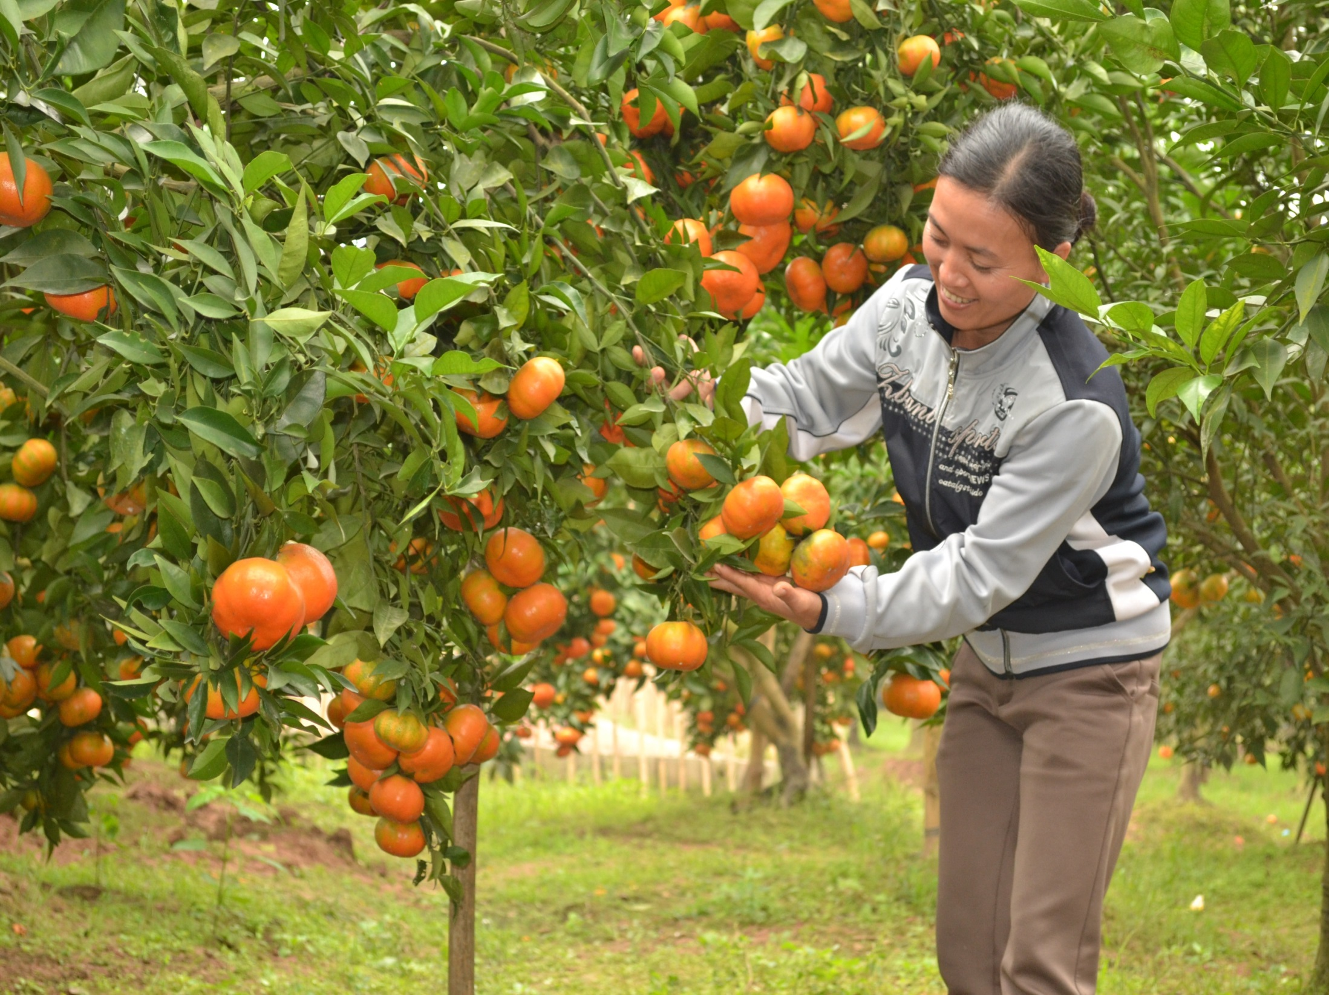

Slide 8
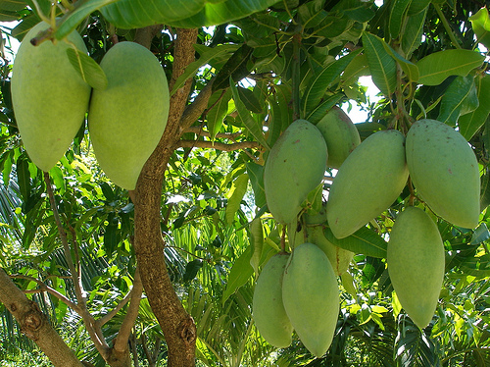

Slide 9
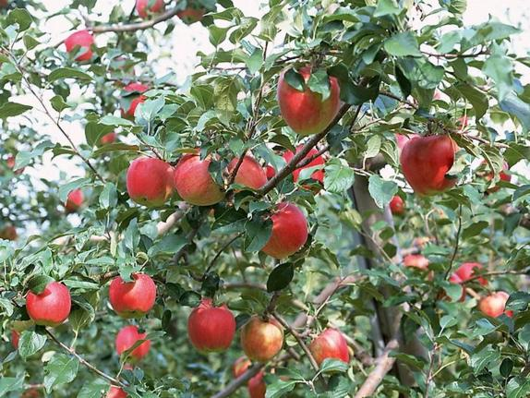

Slide 10
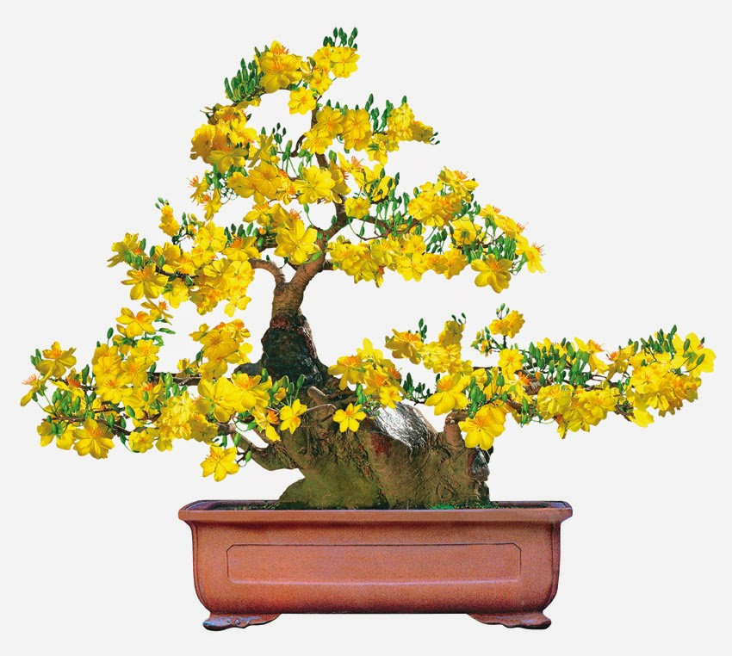

Slide 11
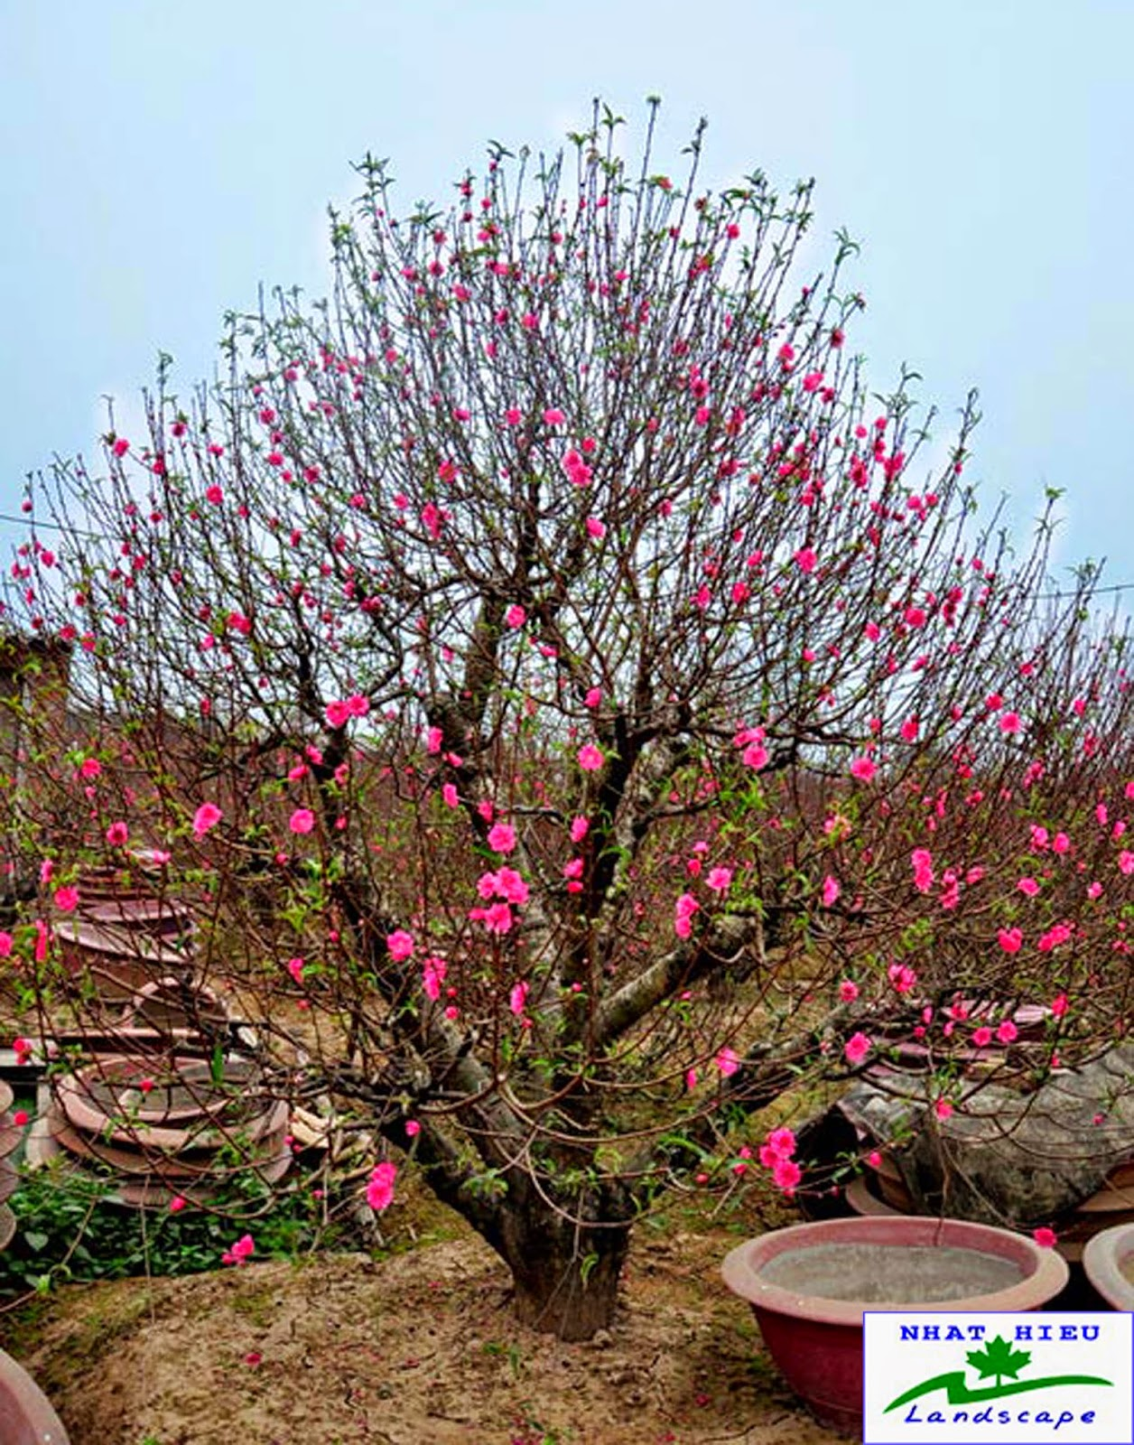

Slide 12
I.Cây xanh có những lợi ích gì?

Slide 13
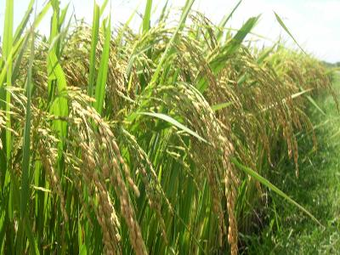
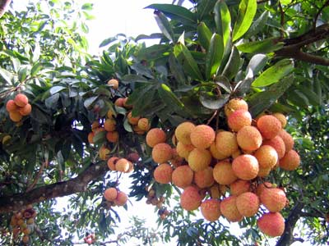
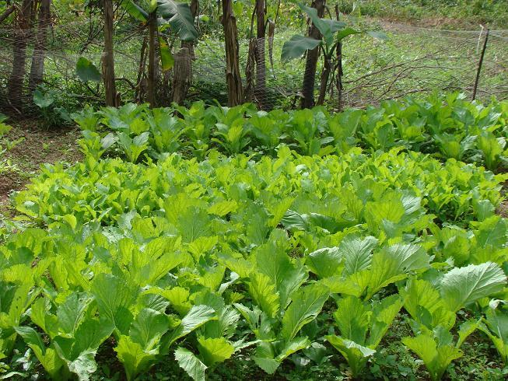
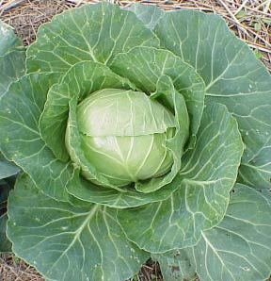
Cây lương thực
Cây ăn quả
Cây rau

Slide 14
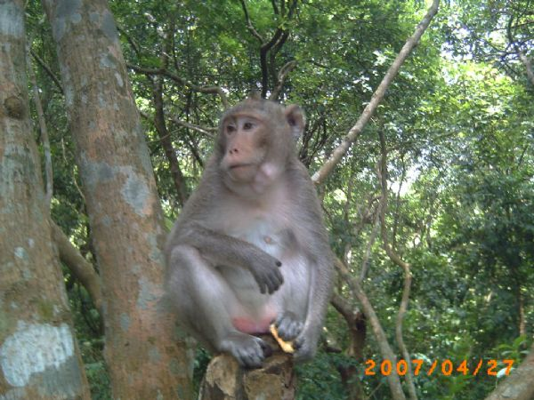
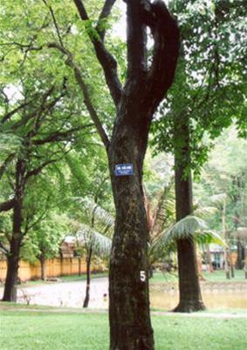
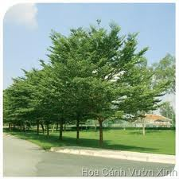
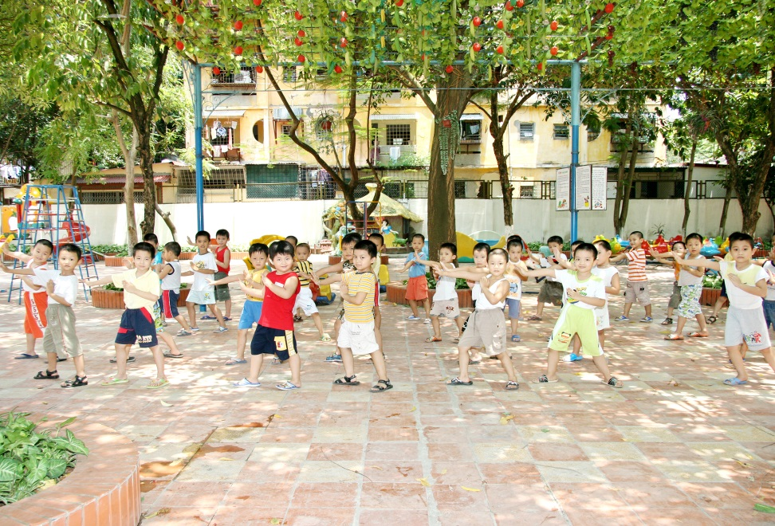
Nơi sống của động vật
Cây lấy gỗ
Cây bóng mát

Slide 15
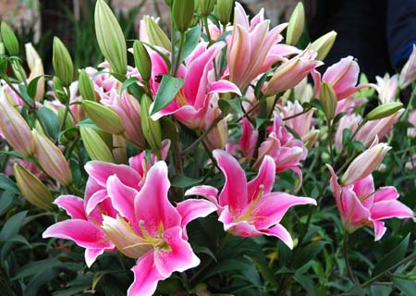
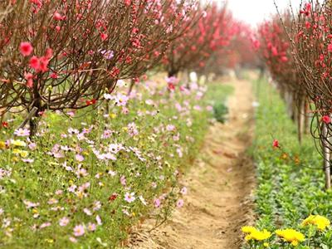
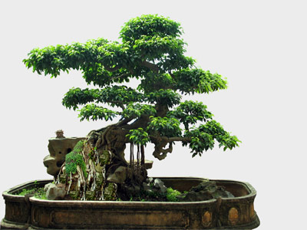
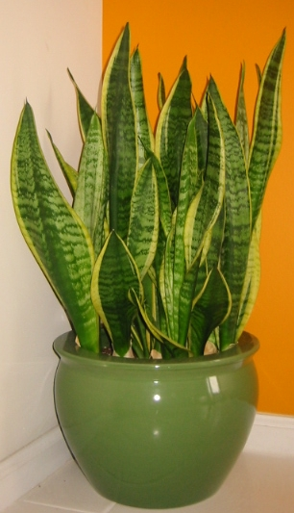
Cây hoa
Cây cảnh

Slide 16
2.Những tác hại của con người đối với cây xanh

Slide 17
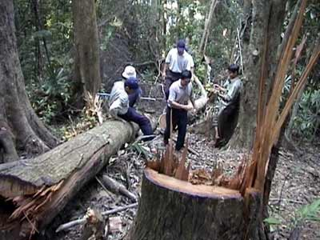
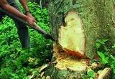
Chặt phá rừng

Slide 18
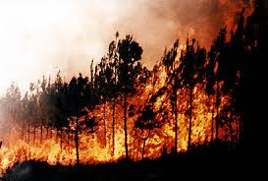
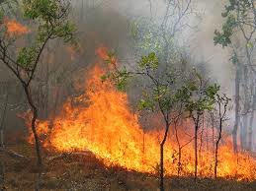
Đốt rừng

Slide 19
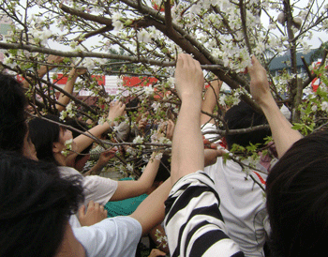
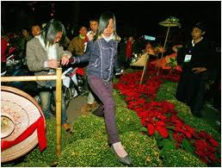
Bẻ cành
Giẫm lên hoa

Slide 20


Chuyện gì sẽ xảy ra
khi con người không
chăm sóc, bảo vệ cây
xanh???

Slide 21
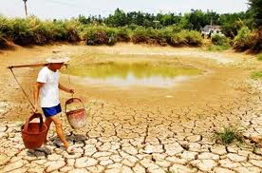
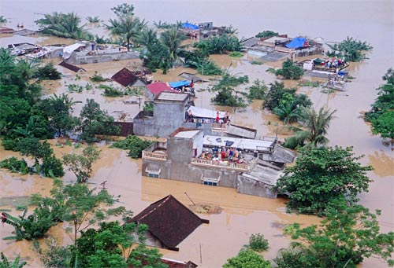
Hạn hán
Lũ lụt

Slide 22
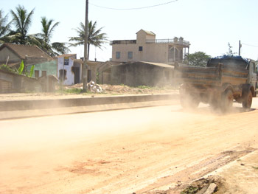
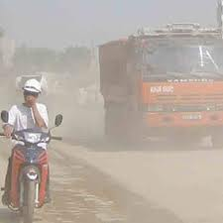
Khói bụi

Slide 23
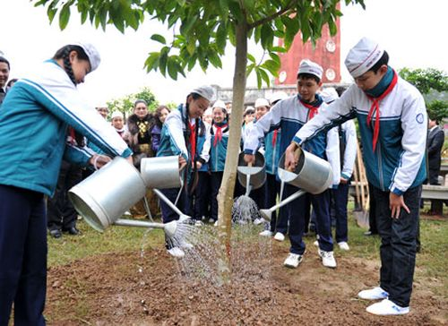
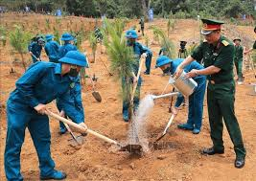
Trồng và chăm sóc cây xanh

Slide 24

3. Luyện tập:
* Trò chơi :
“Ai Chọn Đúng”
* Cách chơi:
- Bé hãy chọn những hình ảnh
mà con cho là đúng

Slide 25
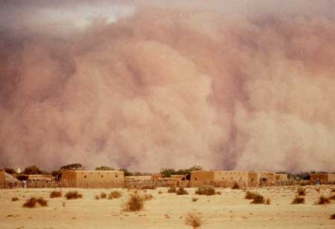
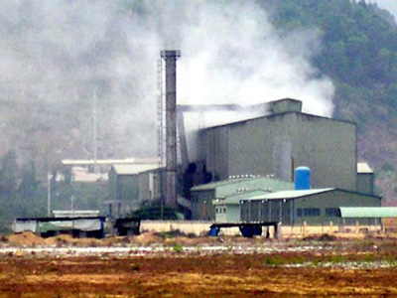


Slide 26
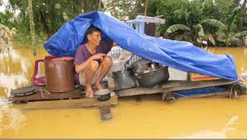
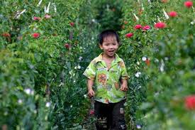
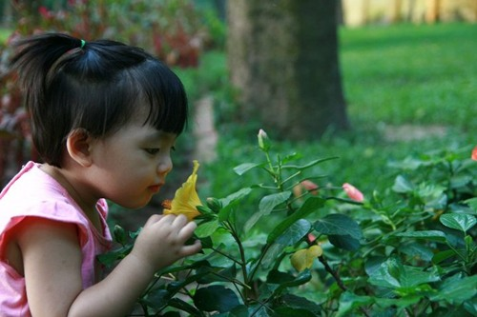
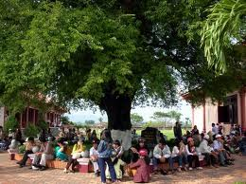

Slide 27

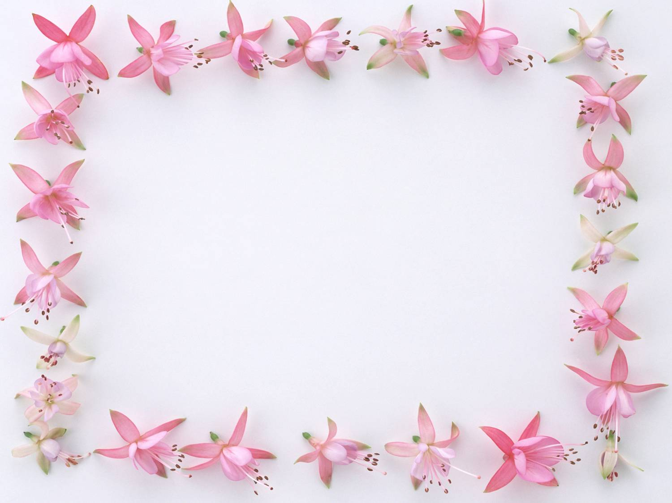


Bé yêu cây xanh
- Tổ chức cho trẻ trồng cây
xanh tại góc thiên nhiên của
lớp. Tận dụng các loại chai,
lọ cũ để trồng một số cây
cảnh, cây hoa.

Slide 28
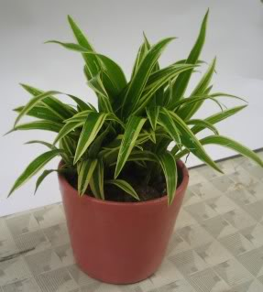
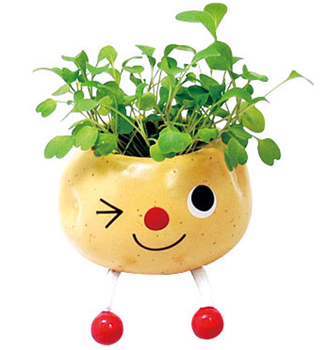
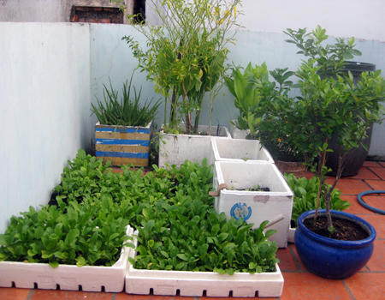

Slide 29

Xin kính chào tạm biệt
các cô giáo!
Kính chúc các cô sức
khỏe, hạnh phúc !
Kính chúc hội thi thành công!
Xin trân trọng cảm ơn!

